Slide 1

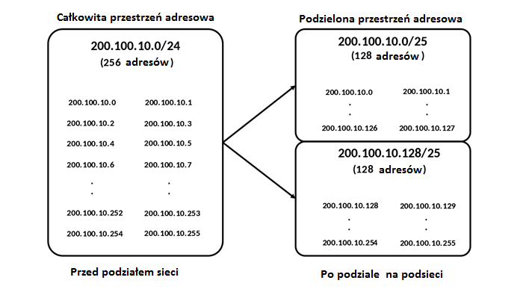
Segmentacja sieci

Slide 2

Wprowadzenie
Wyobraź sobie, że wszystkie komputery działają w jednej sieci tzn. mogą się ze sobą komunikować. Jakie skutki mogłoby mieć takie rozwiązanie:
  Oszustwa na egzaminach, uczniowie wymieniający się rozwiązaniami na egzaminach.
  Łatwiejszy dostęp dla hakerów.
  Bardzo duży, ogromny ruch pakietów sieciowych prowadzący do przeciążenia sieci,
  do spowolnienia sieci.
  Zwiększone prawdopodobieństwo utraty pakietów wysyłanych w sieci
  Itd.
Aby uniknąć powyższych i wielu innych problemów dokonuje się podziału sieci na podsieci . Proces ten jest nazywany segmentacją sieci. Utworzenie sieci ma na celu:
  kontrolę ruchu - ograniczenia ruchu rozgłoszeniowego wewnątrz każdej podsieci,
  zmniejszenie ruchu w sieci - co oznacza poprawę jej wydajności).
Notes:
2

Slide 3
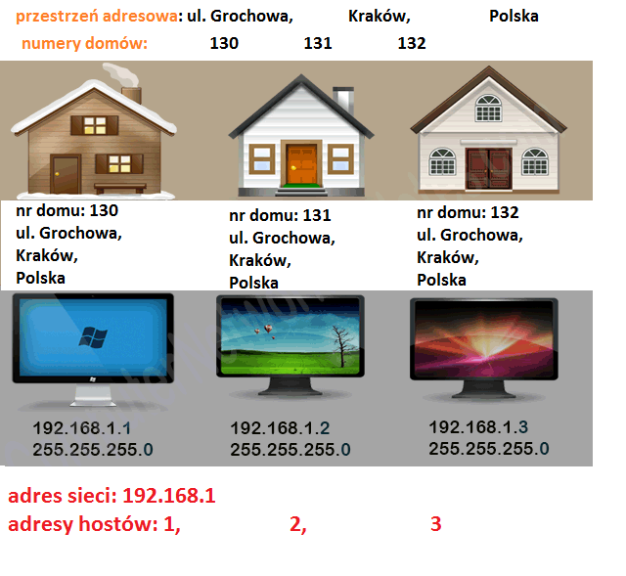
Wprowadzenie
- c.d
SEGMENTACJA
SIECI
segmenty sieci są jak pojedyncze numery domów na tej samej ulicy, w tym samym mieście, w tym samym kraju.
https://www.computernetworkingnotes.com/ccna-study-guide/network-address-basic-concepts-explained-with-examples.html

Slide 4
Wprowadzenie
– ciąg dalszy
Posiadając wiedzę o adresowaniu sieciowym oraz o przeliczeniach pomiędzy systemami liczbowymi nauczysz się tym razem dzielić dużą sieć na mniejsze podsieci czyli wykonywać proces segmentacji sieci.
Efektami Twojej pracy będą:
Twoja wiedza i umiejętność wykonywania segmentacji sieci,
gotowy, całościowy projekt podziału wybranej sieci komputerowej w oparciu o adres danej sieci.

Slide 5
Zadanie
Od dostawcy Internetu szerokopasmowego otrzymujesz adres
do wykorzystania przez twoją sieć. Chcesz wydzielić w tej całej, dużej sieci
2 mniejsze odrębne podsieci czyli dokonać segmentacji sieci. Podsieci
np. jedna na dom, druga na biuro mają mieć osobną adresację. Ważne,
że komputery w tych podsieciach nie mogą się „widzieć”, tzn. aby nie było między nimi możliwości komunikacji. Wykonaj wszystkie obliczenia aby poznać adresy tych podsieci, znaleźć adresy rozgłoszeniowe, określić ilość hostów oraz wskazać pulę adresów możliwych do wykorzystania czyli dostępnych adresów w każdej podsieci.
Efektem wykonania tego zadania będzie przedstawienie pełnej informacji dotyczącej sieci, zapisanej w formie tabeli: Charakterystyka sieci.

Slide 6

Zadanie
Jak powinno wyglądać gotowe rozwiązanie zadania
Opracuj Charakterystykę sieci (rozwiązanie) wg poniższej tabeli, możesz użyć także innej formy cyfrowej, musi być ona przejrzysta i zawierać wszystkie informacje niezbędne
do scharakteryzowania sieci
Tabela: Charakterystyka sieci
Adres | Adres rozgłoszeni owy | Ilość hostów | Adres pierwszego hosta | Adres ostatniego hosta
Całej sieci
Podsieci nr 1
Podsieci nr 2

Slide 7
Proces
Pracujesz w grupach, każda grupa powinna rozdzielić zadania pomiędzy siebie tak, aby każdy miał udział w opracowaniu efektu końcowego.
Aby w pełni wykonać zadanie musisz wykonać kolejne etapy – rezultaty częściowe, obliczenia zapisuj w edytorze tekstu lub na kartkach papieru:
  Zamień otrzymany od nauczyciela adres decymalny sieci na binarny
  Zapisz binarnie maskę sieci
  Oblicz adres całej sieci, do której należy host
  Oblicz adres rozgłoszeniowy w sieci
  Oblicz liczbę hostów w całej sieci
  Zdecyduj jak podzielisz główną sieć – dobierz odpowiednią maskę do podziału sieci na podsieci
  Wyznacz liczbę możliwych hostów w zależności od liczby podsieci
  Wyznacz adres podsieci, adres rozgłoszeniowy podsieci, adres pierwszego oraz ostatniego hosta

Slide 8
Proces
Rezultaty częściowe wstaw, wpisz w odpowiednie miejsca załączonej tabeli.
Pod tabelą z charakterystyką sieci wpisz nazwiska osób, które pracowały razem w grupie.
Gotowe rozwiązanie czyli plik zawierający uzupełnioną tabelę: Charakterystyka sieci , zapisz na lokalnym komputerze a następnie umieść na wirtualnej tablicy Padlecie.
* Na każdym kroku pomogą Ci źródła internetowe, które zostały wymienione na następnym slajdzie.

Slide 9

Źródła
Konwersja między systemami liczbowymi https://www.youtube.com/watch?v=VUHwfugYFEA
Sposoby zapisu maski sieciowej https://pl.wikipedia.org/wiki/Maska_podsieci
Wyznaczanie adresu sieci i rozgłoszeniowego
http://strefakodera.pl/poradniki/sieci-komputerowe/obliczanie-adresu-sieci-i-broadcast
Obliczanie liczby hostów w sieci
https://pja.mykhi.org/3sem/SKJ/dzielenie-sieci.pdf
Podział sieci na podsieci
http://slawekrokicki.vizz.pl/ti/e13/e_13_lekcje/gotowe/adresacja_ipv4_2.pdf
Adres Padletu:
https://padlet.com/ostrowska_joan/6rvz91i05ir60g71

Slide 10

Konkluzje
Znasz sytuacje, w których potrzebna lub konieczna jest segmentacja sieci.
Potrafisz wykonać kolejne kroki by podzielić większą sieć na mniejsze podsieci.
Sprawnie wykonujesz operacje sumy logicznej i iloczynu logicznego.
Potrafisz dokonać konwersji adresu z systemu binarnego na decymalny.
Wiesz czym są: adres sieci, adres rozgłoszeniowy, pula hostów.
Umiesz współdziałać w grupie poprzez wykonanie powierzonego Ci zadania.

Slide 11




Ewaluacja
Kryteria punktacji
KRYTERIA EWALUACJI | PUNKTACJA
 | 1 | 2 | 3
Wykonanie obliczeń | Dużo błędów w wykonanych obliczeniach | Obliczenia wykonane w większości bezbłędnie | Obliczenia wykonane bezbłędnie
Sposób opracowania wyników | Niska estetyka opracowanych wyników | Wyniki opracowane w miarę estetycznie | Wyniki opracowane w sposób estetyczny, przejrzysty
Wykonanie poszczególnych adresów | Braki w adresacji | Adresacja poprawna, przedstawiono adres sieci, rozgłoszeniowy i pulę dostępnych adresów; w adresacji występują błędy | Adresacja poprawna, przedstawiono adres sieci, rozgłoszeniowy i pulę dostępnych adresów; wszystkie adresy przedstawione poprawnie
Opracowanie charakterystyki sieci | Charakterystyka nie jest kompletna | Charakterystyka kompletna, nie umieszczona w miejscu wskazanym przez prowadzącego | Kompletna charakterystyka zamieszczona w miejscu wskazanym przez prowadzącego
Współdziałanie w grupie | Uczeń nie angażuje się w pracę grupową | Uczeń zaangażowany w pracę grupową, wykonuje przydzielone zadania | Uczeń zaangażowany w pracę grupową, przejawia inicjatywę, angażuje się w dyskusje

Slide 12
Ewaluacja
Kryteria
oceniania
Punkty | Ocena
>=14 | celujący
12-13 | bardzo dobry
10-11 | dobry
8-9 | dostateczny
6-7 | dopuszczający
<6 | niedostateczny

Slide 13
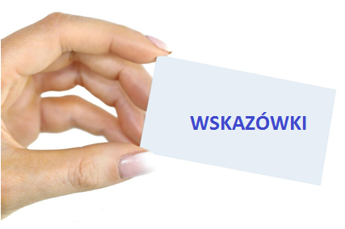
Wskazówki dla prowadzącego zajęcia
Rozpoczynając pracę z grupą nauczyciel powinien dokładnie rozpoznać możliwości danego zespołu.
Czas przeznaczony na realizacje tego tematu powinien zależeć od możliwości zespołu, nie jest to kryterium oceny; należy jednak zwracać uwagę czy uczniowie efektywnie wykorzystują czas na opracowywanie zadania.
Podział na grupy może być dokonany w oparciu
o szereg kryteriów: zróżnicowany poziom, charakter specjalnych potrzeb, sposób komunikacji, indywidualny dobór zespołów przez samych uczniów.

Slide 14
Wskazówki dla prowadzącego zajęcia
Uczniowie muszą sporządzać notatki i cały czas pracować w oparciu o materiał źródłowy.
Ze względu na stopień komplikacji zadania rolą nauczyciela jest bardzo dokładne kontrolowanie prawidłowego przebiegu zajęć. Poprawne wykonanie wielu rezultatów częściowych wymaga bardzo dokładnych obliczeń.
Nauczyciel powinien przygotować adresy hostów oraz gotowe rozwiązania do porównania.

